Slide 1

Tin học 5
Chủ đề F. Giải quyết vấn đề
với sự trợ giúp của máy tính
Bài 13. Chạy thử, phát hiện
và sửa lỗi chương trình

Slide 2



Slide 3

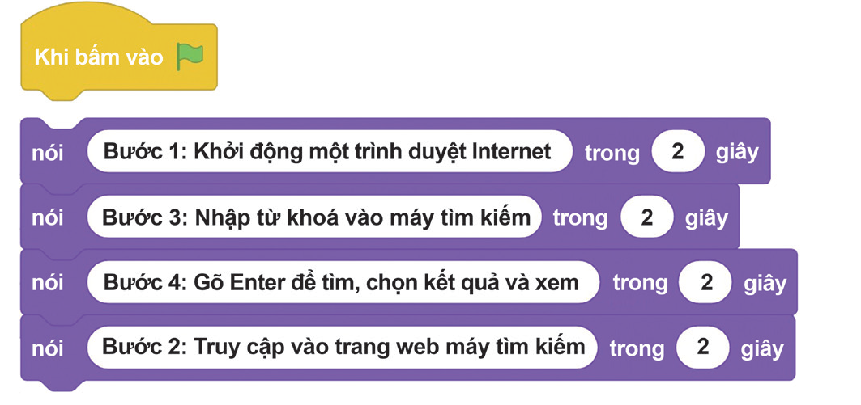
Để hiển thị lần lượt các bước tìm kiếm thông tin trên Internet bằng máy tìm kiếm, bạn Thúy tạo chương trình như ở Hình 1. Em hãy tạo, chạy thử chương trình đó và cho biết kết quả đã đúng yêu cầu chưa?
Hình 1. Chương trình của bạn Thuý

Slide 4

01
CHẠY THỬ VÀ PHÁT HIỆN LỖI CỦA CHƯƠNG TRÌNH

Slide 5

Kết luận
Một chương trình có thể chưa thực hiện đúng yêu cầu đặt ra. Cần chạy thử để kiểm tra và phát hiện ra lỗi của chương trình.

Slide 6
02
SỬA LỖI CỦA CHƯƠNG TRÌNH

Slide 7
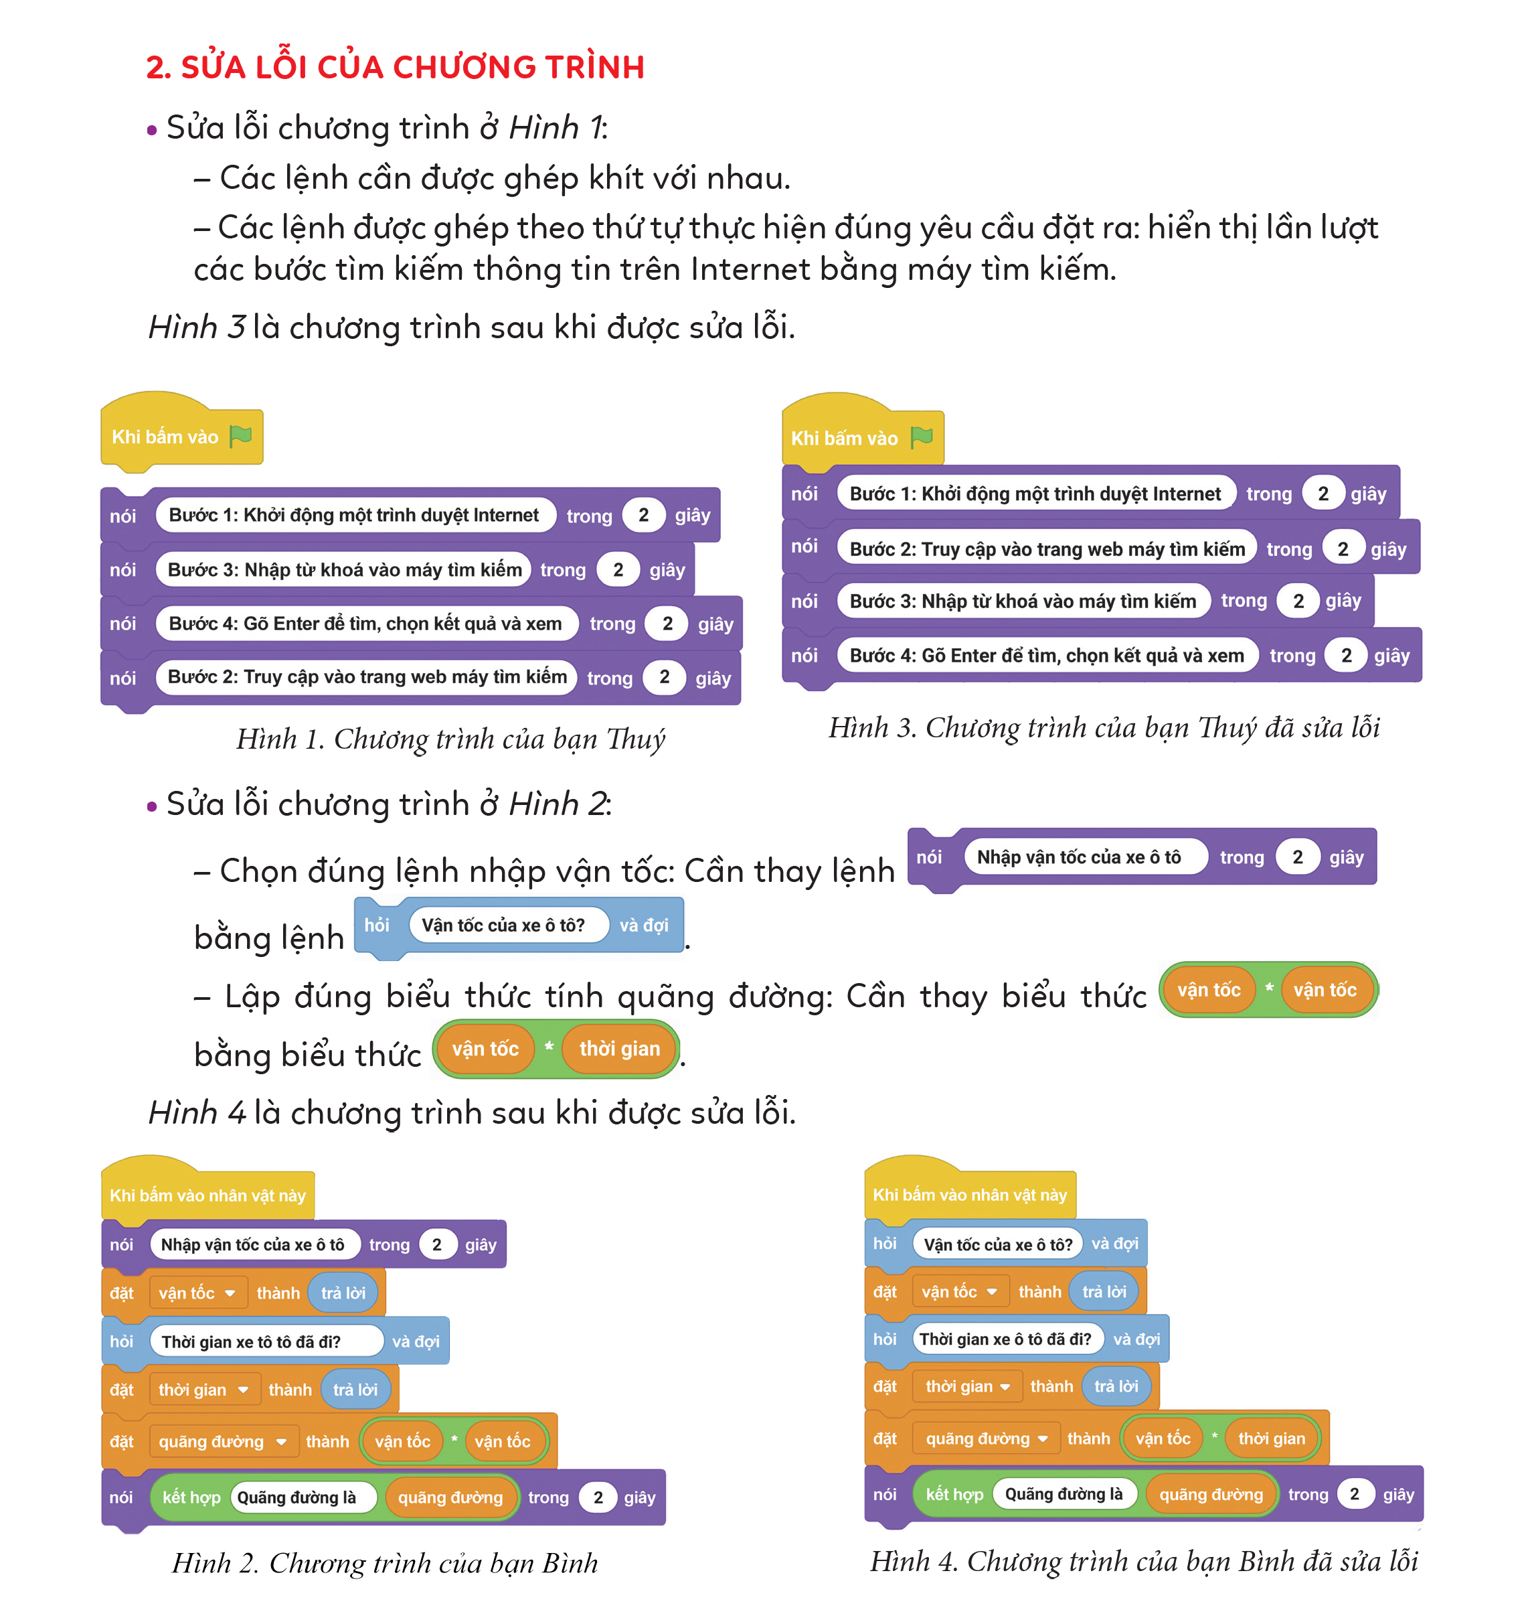
Đọc thông tin trong SGK trang 83 và cho biết:
Các nội dung sửa lỗi đã hợp lí chưa?
Chương trình ở Hình 3, Hình 4 SGK đã đúng yêu cầu chưa?

Slide 8
Sửa lỗi Hình 1
Các lệnh cần được ghép khít với nhau.
Các lệnh được ghép theo thứ tự thực hiện đúng yêu cầu đặt ra: hiển thị lần lượt các bước tìm kiếm thông tin trên Internet bằng máy tìm kiếm.

Slide 9
Sửa lỗi Hình 1

Slide 10


Sửa lỗi Hình 2
Trả lời
Lỗi 1: Chọn sai lệnh cần thực hiện.
Cần thay lệnh
bằng lệnh

Slide 11


Sửa lỗi Hình 2
Trả lời
Lỗi 2: Lập sai biểu thức cần tính toán.
Cần thay biểu thức
thành biểu thức

Slide 12
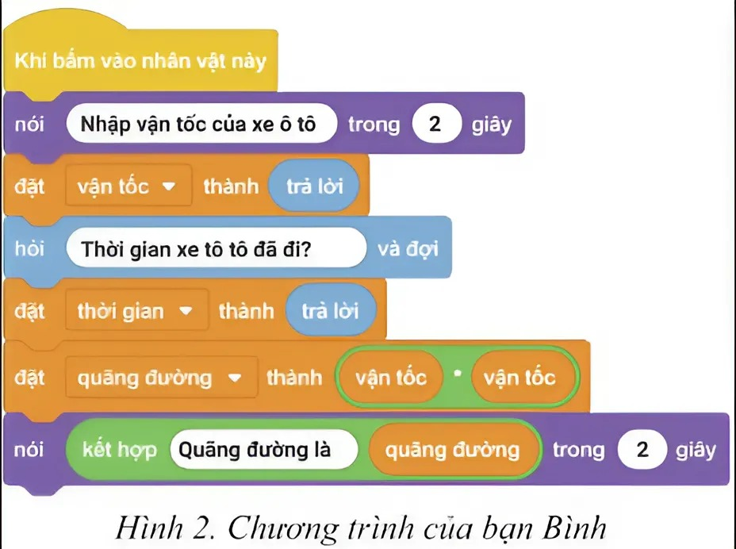
Sửa lỗi Hình 2

Slide 13
Kết luận
Em căn cứ vào yêu cầu đặt ra và lỗi đã phát hiện được để thực hiện sửa lỗi của chương trình.

Slide 14


Slide 15


HOÀN THÀNH BÀI TẬP
Hãy kể lại một số lỗi của chương trình em đã gặp.
Chọn sai lệnh, thiếu lệnh.
Ghép sai thứ tự lệnh.
Ghép lệnh chưa khít.
Lập sai các biểu thức.
Xác định sai điều kiện rẽ nhánh, điều kiện lặp, số lần lặp.

Slide 16

Ôn lại kiến thức đã học.
Chuẩn bị bài học tiếp theo: Bài 14: Chạy thử, phát hiện và sửa lỗi chương trình.

Slide 17


